Slide 1


INFRAESTRUTURA GLOBAL
CCP – CLOUD COMPUTING

Slide 2


INFRAESTRUTURA GLOBAL
Um dos principais benefícios dos grandes fornecedores de computação em nuvem é ser global. Essa globalização significa que eles possuem arquiteturas físicas em diversos locais espalhados pelo mundo.
Em cada um desses locais, essas empresas constroem ou alugam grandes datacenters, e então instalam todo o aparato necessários para proverem os serviços computacionais.
Cada provedor adota sua própria arquitetura, mas uma coisa unânime é que todos eles se preocupam com alta disponibilidade, resiliência e contingência e disponibilizam mecanismos que trazem tais benefícios a seus clientes.
CCP – CLOUD COMPUTING

Slide 3

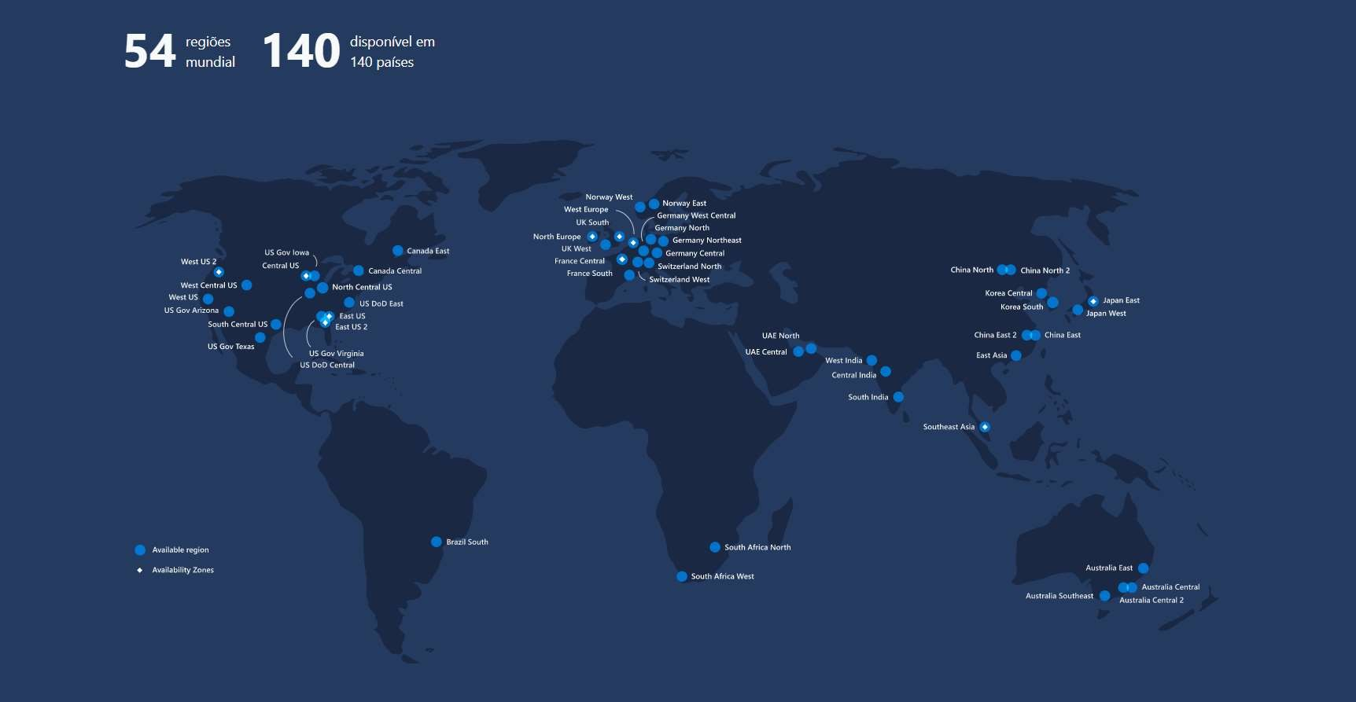
Infraestrutura Global - AZURE

Slide 4
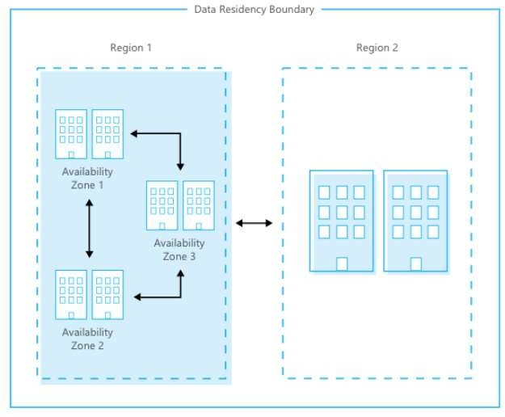
Infraestrutura Global - AZURE
Regiões
Uma região é um conjunto de datacenters implantados dentro de um perímetro de latência definida e conectados por meio de uma rede regional dedicada de baixa latência.
Localidades
Uma geografia
é um mercado discreto, que
normalmente contém duas ou mais regiões, que preserva os limites de conformidade e de residência de dados.
Zonas de disponibilidade
São locais separados fisicamente dentro de uma região do Azure. Cada Zona de disponibilidade é composta por um ou mais datacenters equipados com energia, resfriamento e rede independentes.

Slide 5
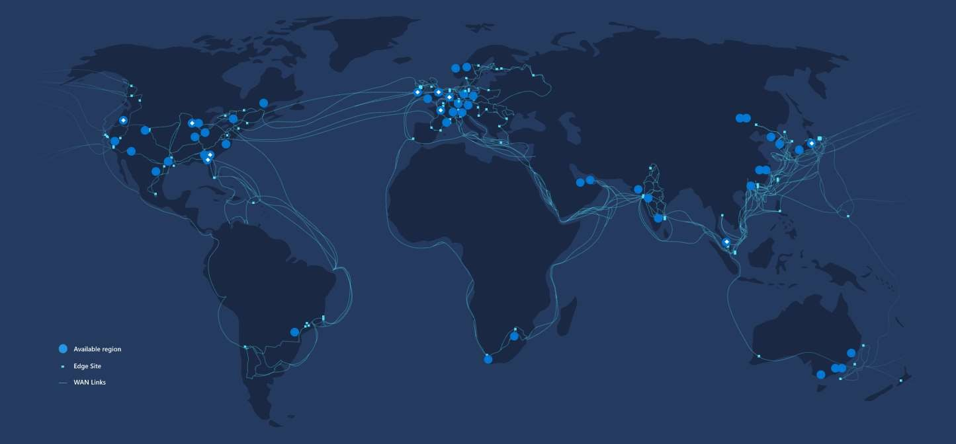
Infraestrutura Global – Rede AZURE

Slide 6
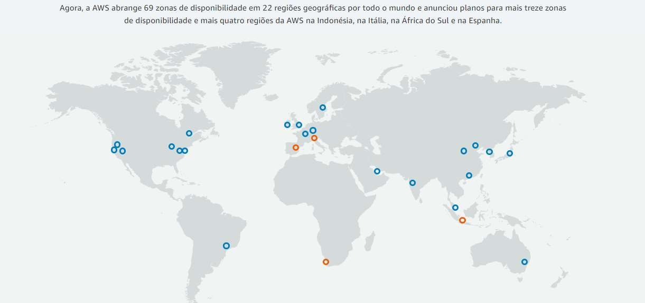
Infraestrutura Global - AWS
CCP – CLOUD COMPUTING

Slide 7
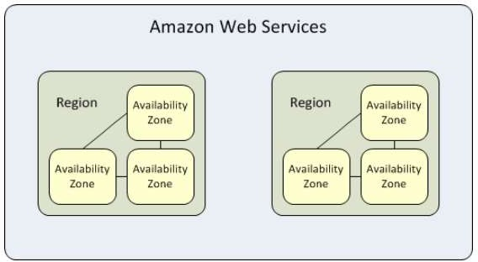
Infraestrutura Global - AWS
Regiões
Cada região da AWS fornece redundância e conectividade completas de rede. Ao contrário dos outros provedores de nuvem, que definem uma região como um único datacenter, as regiões da AWS consistem em várias zonas de disponibilidade, ou AZs (normalmente, três).
AZ - Zonas de disponibilidade
As zonas de disponibilidade proporcionam aos clientes a capacidade de operar aplicativos e bancos de dados de produção com alta disponibilidade, tolerância a falhas e escalabilidade em níveis superiores aos que um único datacenter pode oferecer. A AWS mantém 69 zonas de disponibilidade em todo o mundo. Cada zona de disponibilidade pode ter vários datacenters (normalmente, três)

Slide 8
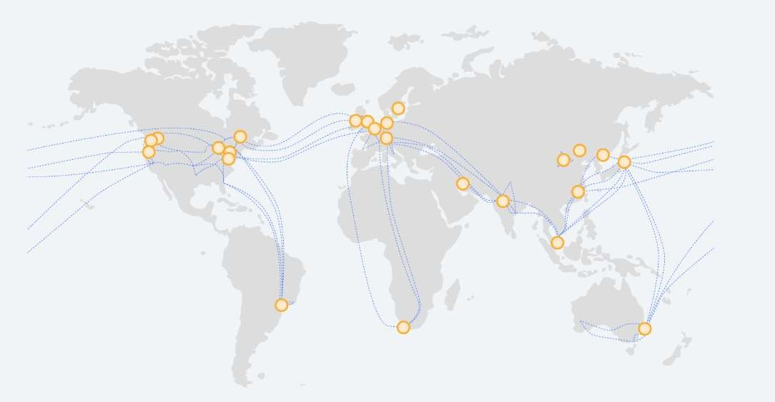
Infraestrutura Global – Rede AWS

Slide 9
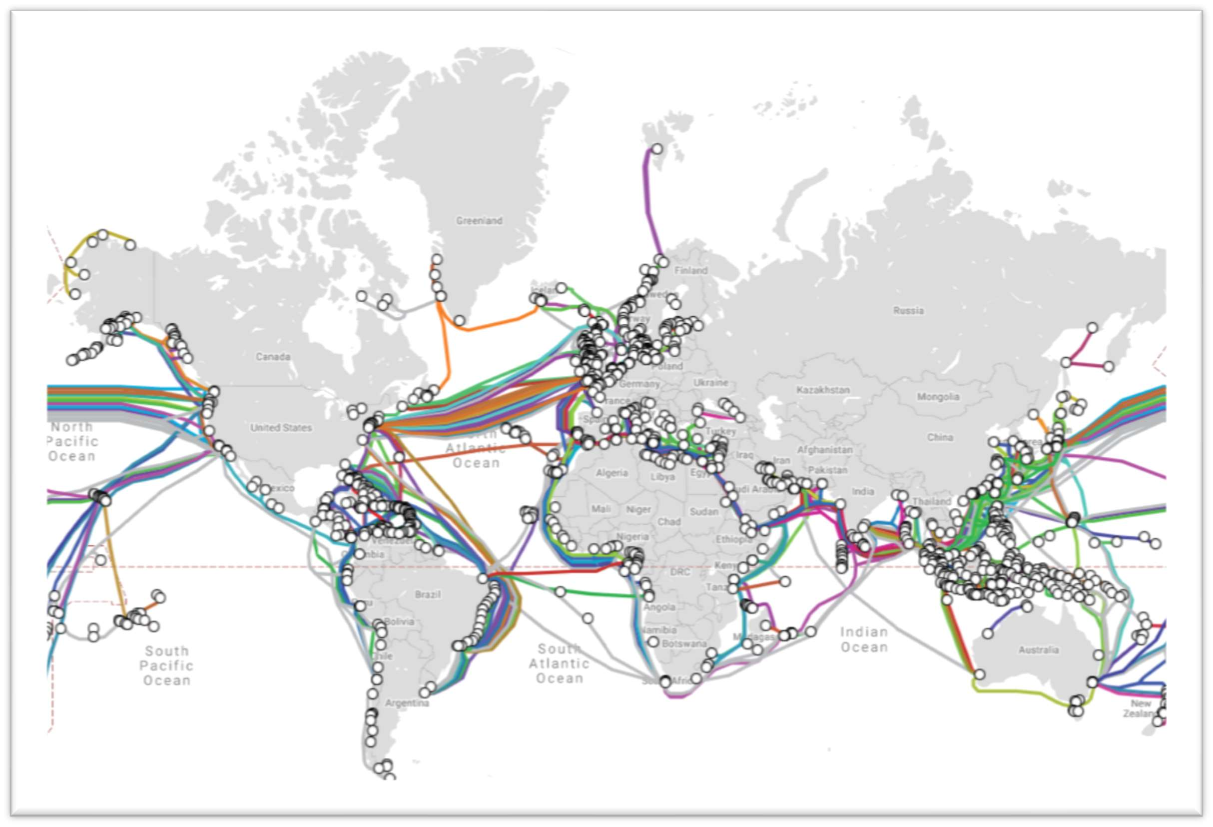
Submarine Cable Map
Essa imagem ilustra o quão grande, complexa e segmentada é a rede de cabos submarinos usados ou não pelos players de nuvem.
Alguns players possuem cabeamento próprio

